Slide 1

28 中国国际救援队，真棒！
*

Slide 2
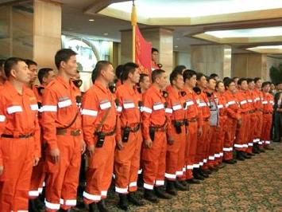

Slide 3
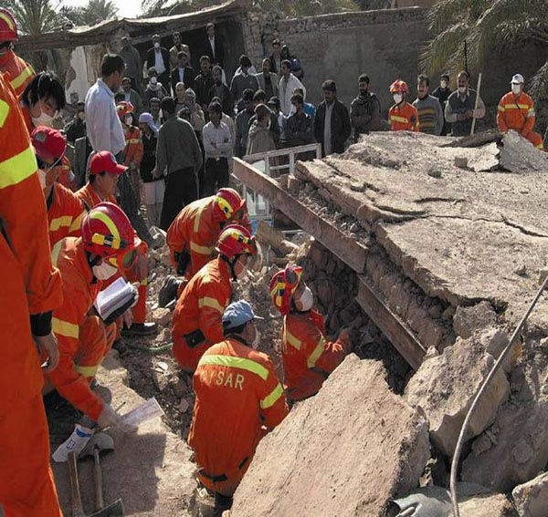

Slide 4
阅读要求
在异国他乡，一位非洲少年对中国人民非常友好。下面的课文讲的也是发生在中国人民和外国人民之间的事情。让我们默读下面的课文，想想课文讲了一件什么事，表达了怎样的感情。

Slide 5
课文主要讲了一件什么事情？
2003当地时间_______________, ________________发生了____________, 造成了___________________________。____________ 迅速赶往灾区现场，展开_____________, 最后，___________________________________.
5月21日19时45分
阿尔及利亚北部地区
里氏6.2级地震
两千二百多人死亡，一万多人受伤
中国国际救援队
紧张的救援工作
圆满地完成了抢险救援任务，载誉返回中国。

Slide 6
中国国际救援队在到达阿尔及利亚之后具体表现如何？
请用“——” 划出相关的句子。

Slide 7
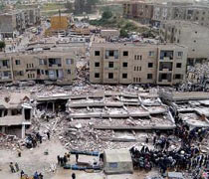

Slide 8
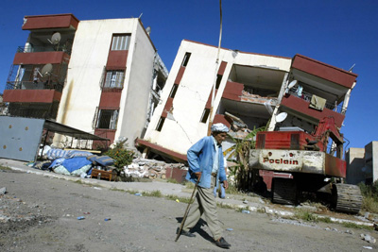

Slide 9
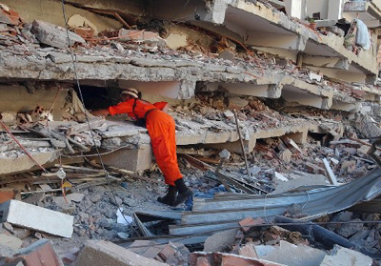

Slide 10
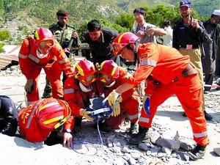

Slide 11
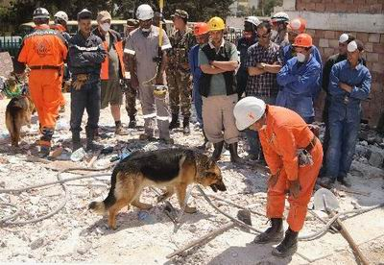

Slide 12
中国国际救援队，真棒！

Slide 13
请想一想：
如果你是那名在废墟中挣扎了三天的小孩，你会对中国救援队说些什么？或者，你是小孩的亲人，又甚至你是目睹这一切的路人，你又会对中国救援队说些什么？

Slide 14
所以，阿尔及利亚群众在送别中国国际救援部队时，用一句话表达了发自他们内心的祝愿·····
中国万岁！

Slide 15
一场突如其来的灾难给印尼、斯里兰卡、泰国、印度，马尔代夫等国造成巨大的人员伤亡和财产损失。到2005年1月10日为止的统计数据显示，印度洋大地震和海啸已经造成15.6万人死亡，这可能是世界近200多年来死伤最惨重的海啸灾难。
印度洋海啸灾情前所未有地触动了香港市民，他们踊跃为灾民捐款。港人这次赈灾捐款，除了打破香港有史以来的捐款纪录外，也创造了以单一城市及人均捐款计算的全球之冠。据了解，香港各界已筹得近7亿港元的赈灾款项，平均每位香港市民捐款达100港元。

Slide 16
印度洋大海啸，在欧美国家引起前所未有的震撼和人道救援总动员。5日中午，所有欧盟国家都为海啸罹难者举行了3分钟的默哀。美国总统布什也宣布，本周美国将降半旗，“为一场惨痛悲剧的死难者志哀”。灾难发生后，各种各样的赈灾计划陆续出台，如火如荼的募捐活动在欧美全面展开。
欧洲国家中，德国的官方救援款从2000万欧元增加到5亿，居世界之首。德国总理施罗德率先提议延缓甚至减免受灾国的债务，得到法英意的支持。德国还主张欧盟成员国同受灾国建立持久的伙伴关系，帮助它们重建。施罗德在中断圣诞休假赶回国后，号召民众把过新年的钱省下来捐给灾区。他说，即使小额捐款也同样重要和弥足珍贵。

